Slide 1
Datos de vigilancia: Nuevos casos, muertes por VIH/SIDA y CD4 para CSAVR,
Vigilancia centinela y prevalencia de las pruebas rutinarias del programa para el EPP
Patricia Bracamonte & Eline Korenromp, ONUSIDA
Formación sobre estimaciones del VIH y uso de datos,
Región de Latino América, 03-07 febrero de 2025

Slide 2
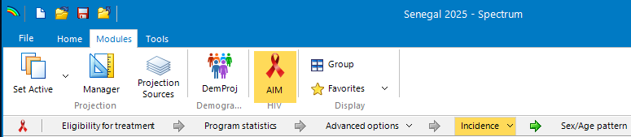
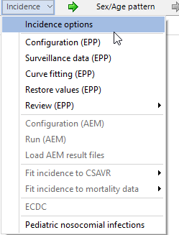
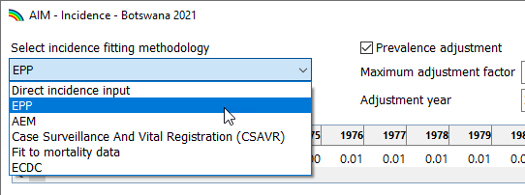
Abra su archivo 2025
Compruebe que la opción Incidencia está ajustada en EPP, o CSAVR
Abra la nueva versión 2025 de su archivo en Spectrum
Seleccione 'Módulos->AIM'.
Seleccione 'Incidencia ->
Opciones de incidencia'.
Verifique que se ha seleccionado
EPP o CSAVR
Notes:
Lo primero que debe hacer es abrir la nueva versión 2025 del archivo que guardó en Spectrum. Haga clic en la pestaña Módulos y, a continuación, vuelva a hacer clic en el módulo AIM, con lo que aparecerá el menú AIM. Dado que queremos generar valores de incidencia para Spectrum a partir de los datos de tendencias de prevalencia de nuestro país, durante el resto de esta presentación trabajaremos con el menú "Incidencia". En primer lugar, comprobemos que nuestro archivo está configurado para utilizar el EPP para sus entradas de incidencia. Haga clic en el elemento de menú 'Incidencia', que mostrará un menú de opciones más detallado. Seleccione el primer elemento, 'Opciones de incidencia', que abrirá la ventana mostrada. Compruebe que se ha seleccionado EPP o CSAVR en "Metodología de ajuste de la incidencia".

Slide 3
CSAVR: ¿Qué indicadores ajustar?
Indicador | ¿Necesario? | Informa: | Requisitos de datos
Muertes por sida | Sí | Base para el nivel epidémico | Si es posible, incluya (añada) las muertes clasificadas erróneamente por otras causas (no relacionadas con el VIH)
Nuevos diagnósticos de VIH | Sí | Conocimiento del estado VIH+ y la incidencia en años recientes | Contar una vez cada primer diagnóstico en el país ¡→ deduplicar! Incluir los nuevos/primeros diagnósticos entre los inmigrantes -- a menos que fueran deportados en el momento del diagnóstico
Recuento de CD4 en el momento del diagnóstico inicial | Opcional | El desfase entre la infección y el diagnóstico, y así Conocimiento del estado | Introducir en 4 categorías: <200, 200-350, 350-500 & >500/mL Introducir y ajustar el CAVR a los datos de CD4 sólo para los años que cubrieron >=80-95% de los nuevos diagnósticos, y pueden considerarse representativos de todos los nuevos diagnósticos a nivel nacional. Normalmente, los CD4 no cambiarán mucho el ajuste, a menos que los datos de casos y defunciones sean poco completos.
Notes:
El CSAVR puede ajustar la incidencia contando con 3 tipos de datos:
Nuevos diagnósticos de VIH por primera vez
Muertes relacionadas con el sida en los sistemas de registro civil
Opcionalmente Nuevos diagnósticos de VIH por categoría de recuento de células CD4
Las tres entradas son específicas para adultos mayores de 15 años. Se introducirá el total y, si es posible, desgloses por sexo y edad.
Los datos de nuevos diagnósticos de casos que se introduzcan en el CSAVR deben:
Incluir todos los diagnósticos notificados por primera vez al sistema de vigilancia nacional, ya sean de VIH o de SIDA, y para todos los residentes, ya sean nacionales o no, por lo que también se incluyen los inmigrantes con un diagnóstico de VIH por primera vez. Por el contrario, los inmigrantes que ya habían sido diagnosticados en el extranjero (previamente seropositivos) antes de la inmigración no deberían introducirse en el CSAVR, sino en AIM Incidencia > Inmigrantes VIH+.
Cuando introduzca o revise nuevos diagnósticos, actualice las entradas más antiguas que puedan haberse revisado debido a retrasos en las notificaciones o a la falta de informes de regiones o centros específicos.
Si aún no se dispone de los recuentos completos de un año, deje los datos de ese año en blanco. No introduzca 0: el CSAVR lo leería como si hubiera habido 0 diagnósticos (o muertes) ese año.

Slide 4
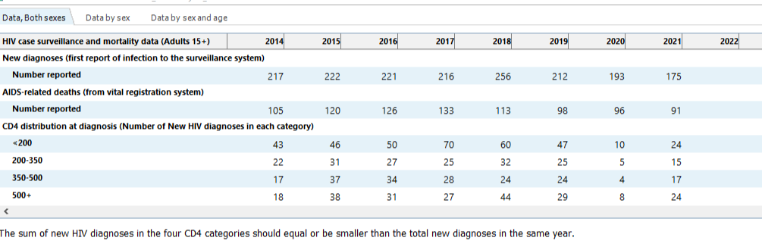
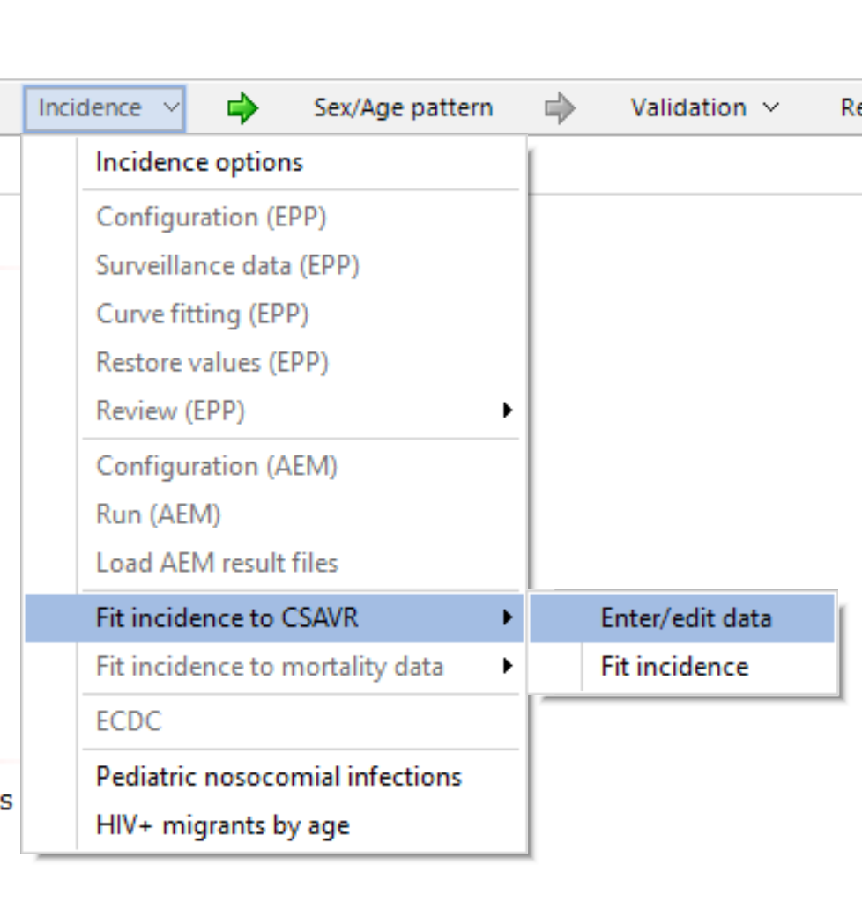
Introducir/Editar los datos de vigilancia en CSAVR
Muertes por sida
Nuevos diagnósticos de VIH
Opcional: Recuento de CD4 en el momento del diagnóstico inicial.
Introduzca los totales anuales, de las PVVIH de más de 15 años
  Desglose por sexo y edad para los años que cubren la mayor parte o la totalidad del total de mayores de 15 años
  NO imputar desglose por edad o sexo si le faltan datos (el CSAVR lo hará por sí mismo).
Introduzca ceros sólo si se registraron 0 casos o muertes
(no para sustituir datos que faltan).
Pulse "OK" para aceptar sus datos y salir del formulario
Notes:
Para CSAVR, introduzca y actualice los datos a los que se ajustará el CSAVR, incluyendo a todos los adultos de 15 años y mas.
Además de los totales anuales globales, puede introducir los datos desglosados por sexo y por grupo de edad. Este desglosado se puede ingresar y ajustar incluso si no esté disponible para todos los años, o si la suma de hombres + mujeres o entre grupos de edad no cobra el total.
Tenga cuidado al introducir ceros en este formulario. Sólo debe introducir ceros cuando el número de diagnósticos o defunciones registrados haya sido realmente cero. Si su archivo no ha utilizado el CSAVR desde hace tiempo, por ejemplo si utilizó el EPP el año pasado pero quiere probar el CSAVR este año, es posible que vea ceros introducidos en algunos años en los que no había datos disponibles. Debería borrarlos: de lo contrario, CSAVR pensaría que no hubo muertes por sida en un año en el que simplemente no se recogieron esos datos, lo que sesgaría sus estimaciones.
Una vez introducidos sus datos, puede pulsar "Aceptar" para aceptar los cambios y salir del formulario. Ahora bien, si accidentalmente ha introducido valores incoherentes - notamente, si el número de nuevos diagnósticos por sexo u por grupo de edad excede el número total de nuevos diagnósticos - recibirá un mensaje de error cuando intente abandonar el formulario. Tendrá que corregir tales errores antes de pasar al siguiente paso.

Slide 5
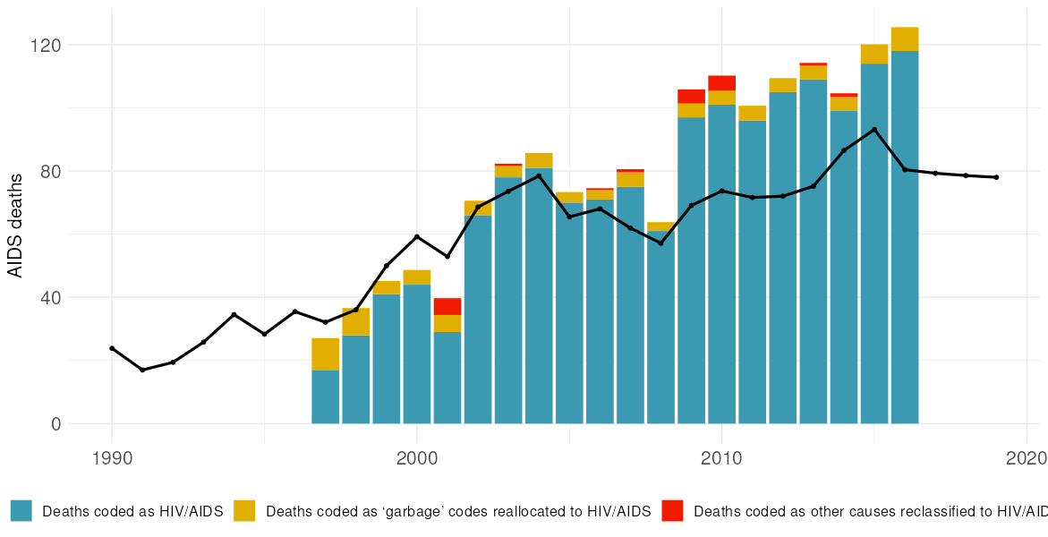
Muertes por sida: Datos de calidad para ajustar el CSAVR
La estimación de la epidemia del CSAVR se basa en la buena calidad y exhaustividad de los informes sobre muertes por sida, procedentes del Registro Civil.
Debe cubrir no sólo a las PVVIH atendidas por el programa, sino también a las no diagnosticadas y no atendidas
Algunas muertes por sida se "clasifican erróneamente" bajo otras causas de muerte (mal definidas o ‘basura’).
Para evitar que CSAVR subestime la epidemia, la mayoría de los países no ingresan datos originales de muertes por sida
del Registro Vital, sino datos ajustados por causas mal clasificadas.
El Instituto de Métricas y Evaluación Sanitarias (IHME) elabora un conjunto de datos
ajustados por sub reporte, de todos los países, para la Carga Mundial de Morbilidad.
En las estimaciones del VIH para 2024, la mayoría de los países ajustaron el
CSAVR a estos datos ajustados del IHME 2021-22.
Visualizador del ajuste del IHME de las muertes por SIDA
por la codificación errónea de la causa de muerte,
https://shiny.dide.imperial.ac.uk/csavr_mortality
Ejemplo: Belice
Notes:
Una corrección de los datos sobre causas de muerte realizada por el Instituto de Métricas y Evaluación Sanitarias (IHME) forma parte de la Carga Mundial de Morbilidad. Los datos brutos son los enviados por los países a la Base de Datos de Mortalidad de la OMS, de donde el IHME los extrae y aplica un proceso de limpieza de tres pasos. Después, los datos de mortalidad se ajustan para corregir los errores de codificación de la causa de muerte.
Para más detalles, consulte el paquete de diapositivas: 50S_Causa-de-muerte-Sankey-diagrama-herramienta.PPT

Slide 6
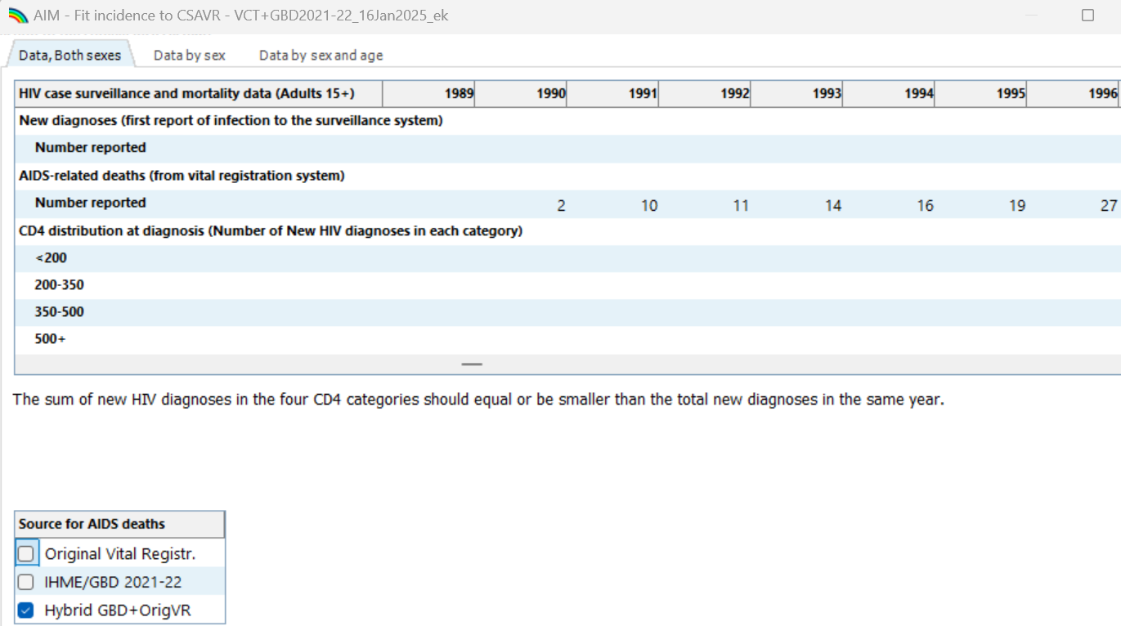
Muertes por sida para CSAVR: introduzca y compare estimaciones entre hasta 3 series de datos
Introduzca hasta 3 series de muertes, y compare los ajustes, para evaluar y abordar el sesgo debido a
causas de muerte mal clasificadas
ONUSIDA recomienda ajustar el CSAVR a las muertes por VIH/SIDA ajustadas por errores de clasificación (Fuente 2 en el ejemplo) – complementadas u no con datos originales (no ajustados) del Registro Civil para los años recientes - y opcionalmente para los años anteriores a los datos ajustados (Fuente 3 en el ejemplo).
Notes:
El editor de datos de CSAVR, cuenta con 3 cuadros para ingresar datos de muertes, para que puedan probar y comparar curbas estimadas sin y con adjuste de los numeros de muertes por la mala clasificacion.
El el ejemplo, los datos originales se ingresaron como la Fuente 1.
La Fuente 2 son los datos con ajuste por la mala classification (por IHME).
La Fuente 3 en este caso es un hibrodo.

Slide 7
Muertes por sida para ajustar: Datos ajustados del IHME y/o Registro Civil original
Introduzca en el CSAVR hasta 3 series de muertes, para evaluar y abordar el sesgo debido a causas de muerte mal clasificadas.
ONUSIDA recomienda ajustar la CSAVR a las defunciones por VIH/SIDA ajustadas a errores de clasificación - complementadas con
datos originales (no ajustados) del Registro Civil para los años más recientes - y opcionalmente para los años anteriores a los datos ajustados.
Una vez introducidas 3 series de datos, puede ejecutar ajustes CSAVR alternativos y comparar los resultados.
Fuente y uso en el aujuste | Definición y Fuente | Disponibilidad de datos: ejemplo
No | Informes originales de defunción por VIH/SIDA, Registro Civil: causas de defunción "inmediatas" e "intermedias" - pero el VIH/SIDA como causa subyacente de defunción suele estar mal caracterizado, es decir, infradeclarado. | 1988 - 2024
2. No | Conjunto de datos del IHME utilizado para la carga mundial de morbilidad de 2021-22, ajustada para incluir las muertes clasificadas erróneamente como otros códigos (incluida la "basura") | 1997 - 2021
3. Sí | Híbrido: IHME ajustado para los años disponibles + informes originales para otros años | IHME 1997-2021 + Original (sin ajustar) 2022-24 + opcionalmente, Original 1988-96
Notes:
El ajuste de los datos sobre causas de muerte realizado por el Instituto de Métricas y Evaluación Sanitarias (IHME) forma parte del análisis de la Carga Mundial de Morbilidad. Los datos brutos son los enviados por los países a la Base de Datos de Mortalidad de la OMS, ajustados por el IHME en un proceso de limpieza de tres pasos: códigos basura, causas de muerte mal definidas y otros errores de codificación de las causas de muerte.
Para más detalles, consulte el paquete de diapositivas: 50S_Causa-de-muerte-Sankey-diagrama-herramienta.PPT

Slide 8


Nuevos diagnósticos de casos de VIH:
Datos para CSAVR
Sirve para informar:
Progreso en el conocimiento del estado serológico respecto al VIH.
Incidencia del VIH en años recientes, cuando las muertes, retrasadas con respecto a la infección y el diagnóstico, son menos informativas.
Incluya los diagnósticos nuevos/primeros entre:
todos los residentes (población ‘De facto’ completa)
independientemente de su nacionalidad.
inmigrantes -- exceptuando los que fueran deportados al diagnosticarse.
No incluya diagnósticos repetidos.
Inmigrantes que entran con diagnóstico previo (positivos conocidos)
- no incluir en CSAVR;
sí incluirlos en AIM > Migrantes VIH+ por edad
y como PVVIH conociendo su estado serológico
Notes:
Los datos de nuevos diagnósticos de casos que se introduzcan en el CSAVR deben:
Incluir todos los diagnósticos notificados por primera vez al sistema de vigilancia nacional, ya sean de VIH o de SIDA.
Incluye estos de todos los residentes, ya sean nacionales o no, por lo que también se incluyen los inmigrantes con un diagnóstico de VIH por primera vez.
Por el contrario, los inmigrantes que ya habían sido diagnosticados en el extranjero (previamente seropositivos) antes de la inmigración no deberían introducirse en el CSAVR, sino en AIM Incidencia > Inmigrantes VIH+.
Si aún no se dispone de los recuentos completos de un año, deje los datos de ese año en blanco.
No introduzca 0: el CSAVR lo leería como si hubiera habido 0 diagnósticos (o muertes) ese año.

Slide 9
EPP:
Actualización de los datos de vigilancia
Abra la configuración del EPP y verifique su estructura epidémica
Revisar y ajustar los tamaños de la población nacional
comparar con los valores regionales
Revisar el porcentaje de hombres y de rotación en cada población clave
Abra la página de datos de vigilancia del EPP e introduzca nuevos datos de vigilancia de la prevalencia (vigilancia centinela, pruebas rutinarias en la APN e IBBS)
Vaya a Encuestas y actualice con nuevas encuestas disponibles
Revise las entradas en la página de datos externos sobre el VIH
Notes:
Esta lista muestra los pasos importantes para actualizar sus proyecciones del PPE desde Spectrum. Cubriremos cada uno de ellos sucesivamente, explicando cada paso y mostrándole cómo llevar a cabo el proceso. Antes de empezar, asegúrese de haber actualizado su archivo Spectrum siguiendo los pasos para actualizar su archivo Spectrum/AIM de la versión 2024 a una nueva versión 2025. Asegúrese también de haber cotejado, limpiado y organizado cualquier nuevo dato de estimación del tamaño de los grupos de población, rotación de grupos, vigilancia o encuesta que pueda haberse recopilado desde la última actualización de su proyección.

Slide 10
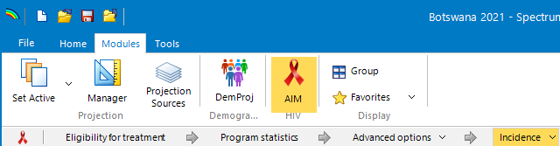
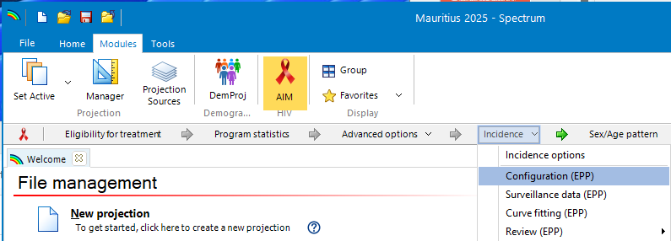
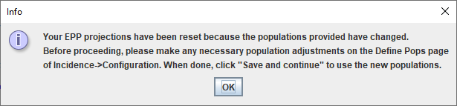
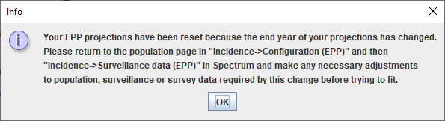
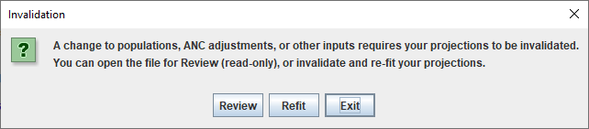
Configuración del EPP
Verá uno de estos tres mensajes
1
Las poblaciones han cambiado
El año final ha cambiado
Otros insumos modificados, por ejemplo, datos de TAR adulto o parámetros de progresión / mortalidad
2
3
Notes:
En el menú Incidencia de Spectrum, hay tres elementos para el EPP:
"Configuración" le permite establecer la estructura epidémica y las subpoblaciones para la epidemia nacional.
En "Datos de vigilancia" puede introducir datos de prevalencia del VIH y datos de encuestas.
El "ajuste de curvas" consiste en ajustar una curva de incidencia histórica a estos datos.
En primer lugar, en "Configuración" para revisar su estructura epidémica y la población. Verá uno de los tres mensajes posibles, que se muestran aquí. El primero le indica que las poblaciones han cambiado, por ejemplo al adoptar valores de población actualizados del WPP 2024 o de su Oficina Nacional de Estadística, por lo que el EPP necesita restablecer las poblaciones antes de continuar. El segundo dice que se ha cambiado el año final de la proyección, por lo que habría que añadir al EPP los tamaños de población para los años adicionales. La tercera dice que han cambiado otros datos de entrada, por ejemplo, el número de ART adultos o los parámetros de transición y mortalidad, lo que afectará al ajuste. En la ronda de 2025, el tercer mensaje aparecerá en todos los archivos del EPP, debido al refinamiento en los supuestos de mortalidad adulta, con un exceso de división de la mortalidad no relacionada con el SIDA. En los dos primeros casos, es necesario reajustar las poblaciones antes de proceder, en el tercero, sólo es necesario reajustar, tras actualizar los datos de vigilancia o de encuestas. Las siguientes diapositivas le mostrarán cómo proceder en cada caso. Comience haciendo clic en "Aceptar" o "Reajustar" en estos cuadros de mensaje del EPP.

Slide 11
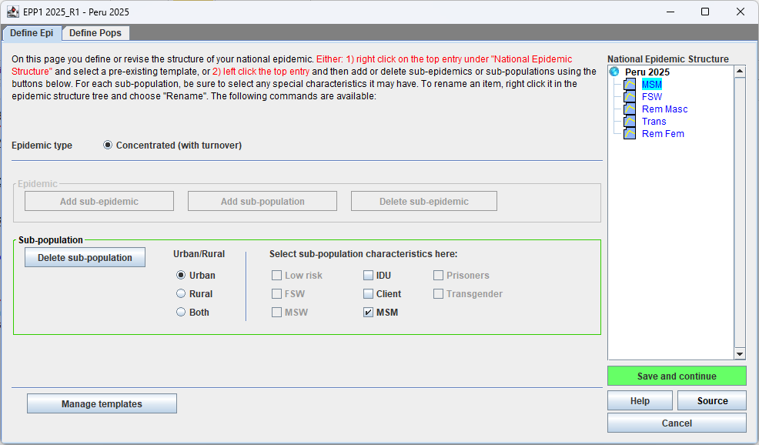

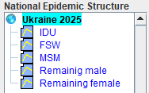
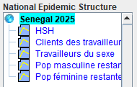
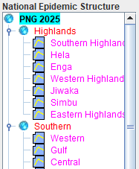

Configuración del EPP: la página Definir Epi
Revise la estructura epidémica y características de la subpoblación
Notes:
Esta es la página "Definir Epidemia" del EPP. En la parte derecha, verá la configuración de la epidemia para su país en términos de subpoblaciones, mostradas en azul o morado, o de subepidemias mostradas en rojo. Una subpoblación es una población clave, como las trabajadoras del sexo o los hombres que tienen relaciones sexuales con hombres, o el grupo restante de hombres y mujeres que no pertenecen a poblaciones clave. El color azul indica que se ha completado un ajuste sobre esa subpoblación basándose en los datos actuales, mientras que el morado indica que aún no se han (re)ajustado los nuevos datos.
Una subepidemia es una colección subnacional de subpoblaciones que permite modelar epidemias regionales dentro del EPP.
La mayoría de los países con epidemias concentradas dividen su epidemia en poblaciones clave, como se muestra en los ejemplos de Ucrania y Senegal. ((Es posible tener una estructura subnacional más compleja, como se muestra para Papua Nueva Guinea). La estructura varía según el país en función de las poblaciones más importantes para la epidemia, los datos disponibles y si se necesitan estimaciones de las poblaciones clave a nivel nacional o subnacional. Para cada subpoblación se debe disponer tanto de la estimación del tamaño como de los datos de prevalencia del VIH.
Compruebe que la estructura que ve en esta página es la deseada para su país. Si desea cambiarla, utilice los botones para añadir y eliminar subepidemias y subpoblaciones. Antes de abandonar esta página, compruebe cada subpoblación de su Estructura epidémica nacional para asegurarse de que las características de la subpoblación están configuradas correctamente. Cuando esté satisfecho, haga clic en el botón verde "Guardar y continuar" en la parte inferior derecha de esta ventana, para pasar a la página siguiente del EPP.

Slide 12
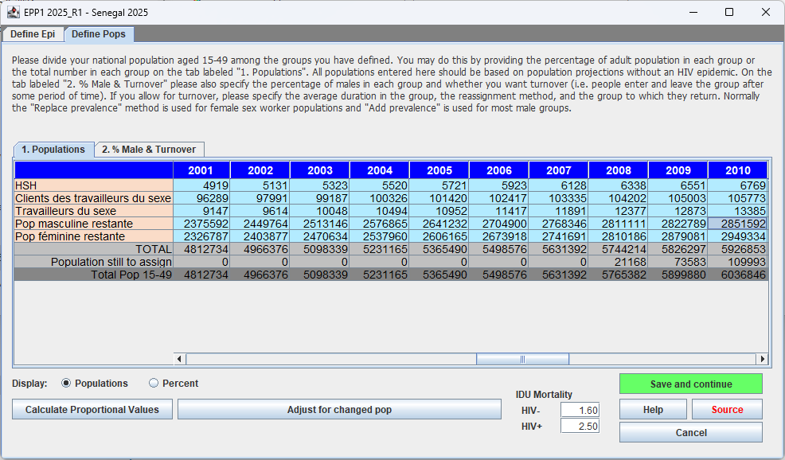


Configuración del EPP: página
Definir Pops
3 cosas clave configuradas, para cada subpoblación:
Tamaño estimado del grupo
Porcentaje de hombres
Variables de rotación
entre poblaciones
Notes:
Esta es la página del EPP para definir las epidemias. Para las epidemias concentradas, la página se estructura en dos pestañas denominadas "Poblaciones" y "% Masculino y Rotación". En la pestaña Poblaciones, que se muestra aquí, verá una tabla que muestra la estimación del tamaño de la población. Las estimaciones de tamaño deben introducirse para cada subpoblación para cada año de la proyección. Las estimaciones de tamaño combinadas deben sumar la población nacional de 15 a 49 años que aparece en la fila inferior de la tabla. Si las estimaciones de tamaño de cada año suman la población nacional, entonces la "Población aún por asignar" de la penúltima fila es cero. Si no es así, como se ve para los años 2008 a 2010 en este ejemplo, entonces esta fila muestra el número de personas que quedan por asignar a un grupo. A continuación, deberá ajustar las distintas estimaciones de tamaño de las subpoblaciones para que sumen la población nacional. Si tiene nuevas estimaciones de tamaño para algunas subpoblaciones, por ejemplo, para las trabajadoras del sexo y los hombres que tienen relaciones sexuales con hombres, esto puede requerir mover a hombres y mujeres hacia o desde las poblaciones masculinas y femeninas restantes para garantizar que la población nacional completa se asigne correctamente a todas las subpoblaciones.

Slide 13
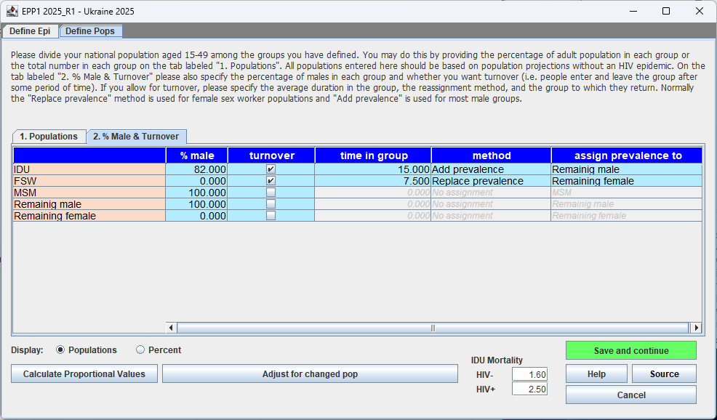
Configuración del EPP: Página "Definir Pops
La pestaña "% Masculino y Rotación":
% Masculino
Rotación
Años en el grupo
& Para las personas que "pasan" de la sub poblacion a la población general y reasignan su prevalencia:
Método de reasignación
Grupo al que asignar
Notes:
En la pestaña "% de hombres y rotación", verá esta tabla. La primera columna muestra cada subpoblación en una fila separada. La segunda columna da el porcentaje de varones en ese grupo. Las cuatro columnas siguientes se refieren a la rotación entre subpoblaciones, que afecta al ajuste de la incidencia y la prevalencia del grupo. En resumen, la rotación indica si las personas permanecen en el grupo en el que empezaron para siempre, o se quedan sólo algunos años y luego se trasladan a otra población. Si los individuos suelen salir del grupo, active la casilla "Rotación" y especifique cuántos años permanecen en ese grupo en "tiempo en el grupo". A continuación, en la columna "Asignar prevalencia a" especifique el grupo al que se trasladan tras abandonar el grupo original. En este ejemplo, las trabajadoras del sexo permanecen en el grupo durante 7 años y luego pasan al grupo de "mujeres que permanecen". Los que abandonen el grupo de las trabajadoras del sexo serán sustituidos por individuos del grupo de "Mujeres que permanecen en el grupo". La columna "Método" especifica si el EPP debe AÑADIR las infecciones de los miembros del grupo que pasan al grupo receptor -si selecciona "Añadir prevalencia"- o REEMPLAZAR las infecciones (ya ajustadas a los datos de vigilancia del grupo receptor), si selecciona "Reemplazar prevalencia". Este concepto y su impacto en el ajuste se explican con mayor profundidad en la presentación "Under the Hood, EPP-Concentrated", en Herramientas VIH en línea. Una vez que haya ajustado las estimaciones del tamaño de la población y haya realizado los cambios necesarios en el % de hombres y de rotación, haga clic en "Guardar y continuar" para guardar dichos cambios y volver a Spectrum.

Slide 14
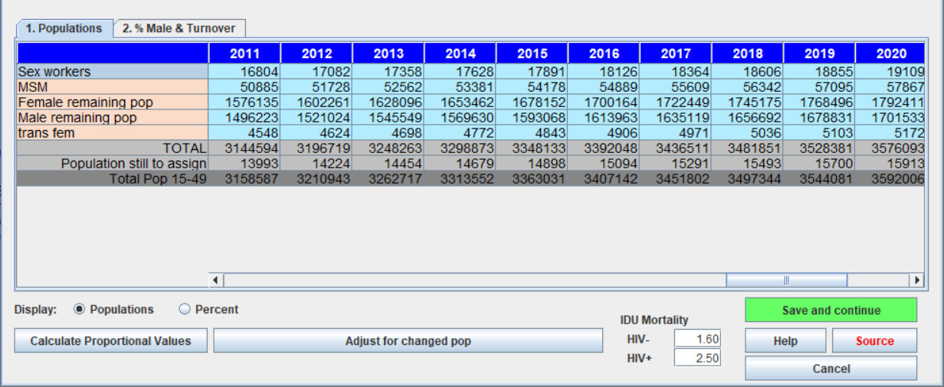
Configuración del EPP: página Definir Pops
Si la población nacional ha cambiado (por ejemplo, a WPP 2024) , utilice
'Ajustar a población cambiada'
Si la población nacional cambia, entonces las poblaciones estarán desequilibradas - seguirá habiendo población para asignar
Pulse el botón "Ajustar a la población modificada" y el EPP arreglará las poblaciones, asignando a todos en las mismas proporciones que antes.
Notes:
Cuando abra el EPP a través de la opción de menú Incidencia del espectro->Configuración (EPP) es posible que reciba el mensaje "Sus proyecciones del EPP se han restablecido porque las poblaciones proporcionadas han cambiado". Esto puede ocurrir, por ejemplo, si adopta un conjunto más reciente de proyecciones de población como las de las Perspectivas de la población mundial para 2024, lo que hemos hecho este año. En este caso, las sumas de las subpoblaciones no coincidirán con las poblaciones nacionales en algunos o todos los años. La fila "Población aún por asignar" mostrará entonces valores distintos de cero; antes de salir de esta página, deberá ajustar los valores de esta fila para que todos sean cero. Esto puede hacerse manualmente año por año si decide proporcionar nuevas estimaciones de población para las distintas subpoblaciones o el EPP puede hacer el ajuste por usted. Si el único cambio significativo es que la población nacional ha aumentado o disminuido, al hacer clic en el botón "Ajustar por cambio de población" se asignará la población sobrante en las mismas proporciones que las existentes entre las subpoblaciones. Con un solo clic, este prorrateo reducirá la "Población pendiente de asignar" a cero para todos los años. Si está satisfecho con los cambios de tamaño de subpoblación propuestos por el EPP, haga clic en "Guardar y continuar" para guardar estos valores y volver a Spectrum.

Slide 15

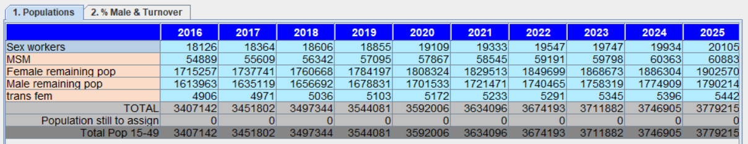
Configuración del EPP: página
Definir Pops
Si el año final ha cambiado, utilice también
'Ajustar a la población cambiada'
Si el año final ha cambiado, no se asignará población en el EPP para los años de la prórroga
Pulse el botón "Ajustar a la población modificada" y el EPP fijará las poblaciones, asignando a cada uno según la tendencia anterior.
Notes:
Otra posibilidad al abrir el componente Configuración del EPP es que reciba el mensaje "Sus proyecciones del EPP se han restablecido porque el año final de sus proyecciones ha cambiado". Esto ocurre cuando amplía el archivo Spectrum durante varios años. En este ejemplo, el fichero se ha ampliado de un año final de 2020 a uno de 2025. En este caso, el EPP no tiene población asignada para los años ampliados, lo que da lugar a los valores cero que se ven aquí. Para solucionarlo, una vez más puede introducir los valores manualmente o puede hacer clic en el botón "Ajustar a población cambiada" y el EPP tomará la tendencia de los tamaños de población de los últimos años y la proyectará hacia el futuro, rellenando automáticamente los valores por usted. Antes de hacer clic en "Guardar y continuar" para salir de la página y volver a Spectrum, revise estos valores generados y asegúrese de que se siente cómodo con ellos. Si es necesario, realice cualquier cambio, antes de hacer clic en "Guardar y continuar",

Slide 16
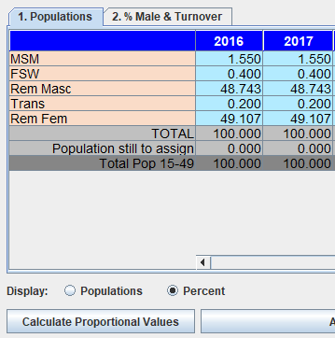
Comparar las estimaciones del tamaño de la población en EPP con las medianas regionales, como "puntos de referencia"
NOTA: Todas las proporciones de población (Guía de Spectrum y EPP) son relativas a los hombres adultos más mujeres de 15 a 49 años.
Fuente de las medianas regionales: Guía para la actualización de las estimaciones del espectro del VIH 2025
Notes:
Antes de abandonar la página Definir Poblaciones, como comprobación final de sus estimaciones clave de tamaño de población, compruebe si coinciden con las estimaciones de tamaño de otros países de su región. En la guía del usuario de Spectrum encontrará una tabla (1) con estimaciones del tamaño de la población por regiones, copiada aquí en la parte inferior. Estas estimaciones se dan como proporción de la población de 15 a 49 años de hombres más mujeres (combinados). Para comparar los tamaños de población en su tabla de poblaciones del EPP, ponga la tabla del EPP en modo porcentual haciendo clic en el botón de opción "Porcentaje" situado junto a "Mostrar:". Esto convertirá la tabla en porcentajes, también de la población TOTAL (hombres + mujeres) de 15 a 49 años, como se muestra en la captura de pantalla inferior.
Estas medianas regionales también pueden servir como "punto de referencia" y marcador de posición en su archivo EPP, si su país no dispone de ninguna estimación válida del tamaño nacional.

Slide 17
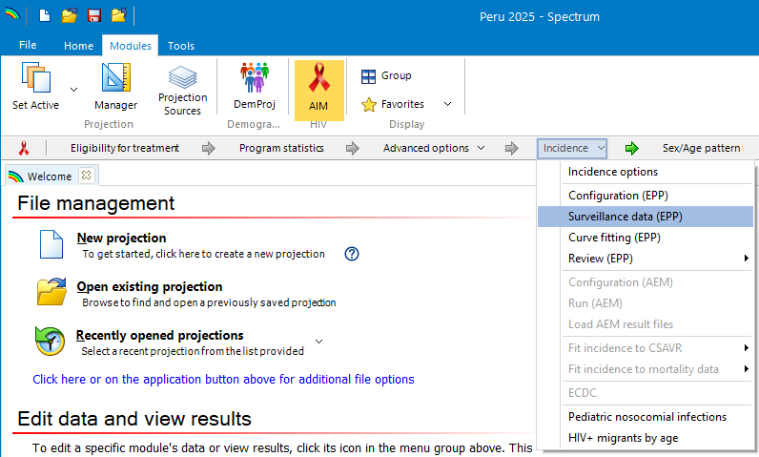
A continuación, actualice los datos de vigilancia y prevalencia de las encuestas
Seleccione 'Incidencia->Datos de vigilancia (EPP)'.
Introduzca cualquier dato de prevalencia de vigilancia nuevo o corregido en la página de
Datos VIH del EPP
Introduzca los datos de las nuevas encuestas en la página del EPP Encuestas
Añada cualquier infección "externa" que influya en las subpoblaciones, si no está recogida en los datos de vigilancia.
Notes:
El siguiente paso del proceso es introducir cualquier dato nuevo de vigilancia o encuesta que esté disponible desde la última actualización de la proyección. Para ello, haga clic en la opción de menú "Incidencia->Datos de vigilancia" de AIM. Esto abrirá la página de datos de VIH del EPP, donde podrá revisar los datos de vigilancia existentes e introducir cualquier dato nuevo de vigilancia o de pruebas rutinarias de APN. A continuación, añadirá cualquier nuevo dato de encuesta antes de proceder a la adaptación. Por último, en epidemias concentradas, también puede añadir infecciones procedentes de fuera de las subpoblaciones, por ejemplo, de emigrantes retornados u otras fuentes.

Slide 18
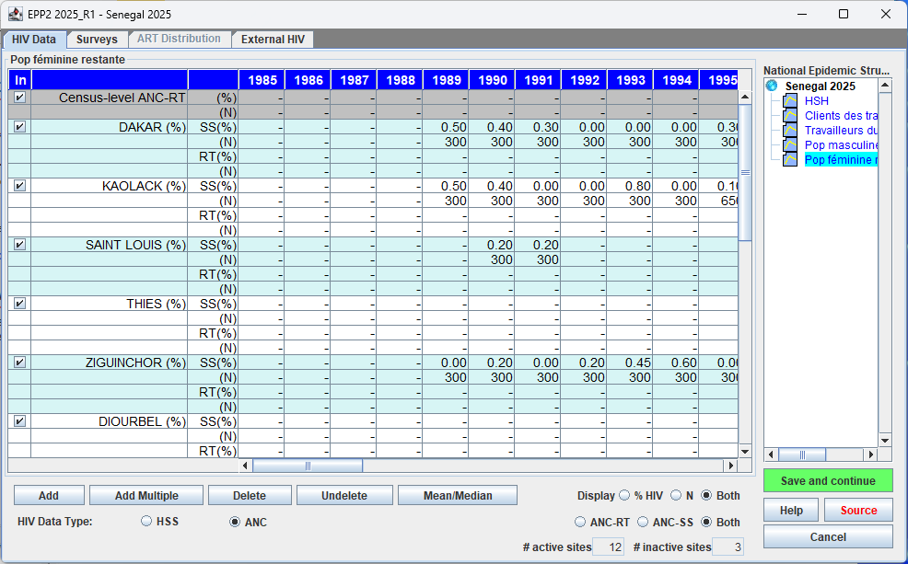
EPP: página de Datos VIH
4
1
Seleccionar sub población
Elija el modo de introducción de datos del VIH:
  VCV o APN
Introducir prevalencia y N por centro
  VC = Vigilancia Centinela
  APN = pruebas rutinarias
  en la APN.
Si están disponibles, introduzca los datos de las pruebas rutinarias de APN también a nivel de censo
"Guardar y continuar".
3
5
2
Notes:
La página de datos sobre el VIH del EPP está estructurada como una hoja de cálculo. En primer lugar, seleccione una subpoblación en el panel Estructura epidémica nacional de la derecha. Elija el modo de datos que desea utilizar, VCV o APN -describiremos la diferencia dentro de un momento. Introduzca los datos como prevalencia en porcentaje y tamaño de la muestra para cada centro. Si dispone de datos agregados para todas las pruebas rutinarias en los centros de APN del país (o, en el caso de China o India, de la región cubierta por el archivo Spectrum), Spectrum denomina a esos datos pruebas rutinarias de APN a nivel de CENSO - introdúzcalos en las dos líneas superiores de la tabla. Cuando termine de introducir los datos de prevalencia de una subpoblación, haga clic en "Guardar y continuar" para que el EPP pase a la siguiente subpoblación. Cuando haya introducido los datos de la última subpoblación, vuelva a hacer clic en "Guardar y continuar" y el EPP le hará pasar a la página de Encuestas.

Slide 19

EPP: página de datos VIH
Todos los datos se introducen como prevalencia (%) y tamaño de la muestra (N)
Puede copiar y pegar desde Excel (Ctrl-C, Ctrl-V)
Los dos modos de introducción de datos son:
  VCV - los datos son datos tradicionales de vigilancia centinela del VIH
  APN - los datos proceden de clínicas prenatales e incluyen:
    Datos de vigilancia centinela tradicional de los centros (filas “VC")
    Pruebas rutinarias en centros específicos de clínicas prenatales (filas “APN")
    Datos agregados a nivel censal de todos los centros de APN de la región
    -- introducidos en la parte superior de la página)
Utilice los botones de la parte inferior para añadir y eliminar sitios
La pantalla puede ajustarse para mostrar:
  Prevalencia del VIH, tamaño de la muestra (N) o ambos
  Mostrar sólo los datos VCV o los datos APN-Rutina o ambos
Notes:
Hay varias cosas importantes que debe saber sobre la página Datos sobre el VIH y los datos que se introducen en ella. En primer lugar, todos los datos se introducen como prevalencia en porcentaje y tamaño de la muestra. La mayoría de los datos se introducen para lugares específicos de vigilancia o de realización de pruebas y el tamaño de la muestra es el número de personas que se sometieron a las pruebas en ese lugar en ese año. Si tiene sus datos almacenados en Excel en un formato como el de la tabla de la página Datos sobre el VIH, puede copiarlos y pegarlos de Excel al EPP con Control-C y Control-V.
Hay dos modos de datos para la página de datos del VIH. El primer modo de datos lleva la etiqueta “VCV". Es para los datos tradicionales de vigilancia del VIH, es decir, muestras de poblaciones clave relevantes a nivel local o de mujeres que acuden a los servicios prenatales en lugares específicos elegidos para hacer un seguimiento de la epidemia nacional. El segundo lleva la etiqueta "APN". En las epidemias concentradas, el modo “APN" sólo se utilizará para las subpoblaciones de "mujeres remanentes" (y posiblemente de "hombres remanentes"), la mayoría de los datos de otras poblaciones clave se introducirán en el modo “VCV". Este modo de datos prenatales permite una mezcla tanto de datos de vigilancia, etiquetados como “VC" en la tabla principal, como de datos de pruebas rutinarias, etiquetados como “RT". Con la llegada de las pruebas rutinarias extensivas, muchos centros han interrumpido la vigilancia centinela y han pasado a utilizar en su lugar los datos de las pruebas rutinarias. En el caso de estos centros, la prevalencia y el tamaño de las muestras de la vigilancia centinela pasada y de las pruebas de rutina presentes y futuras se introducen en líneas separadas. Además, en el modo APN se pueden introducir los datos agregados de las pruebas de rutina de toda la región, que denominamos “APN-RT a nivel de censo". Esto se introduce en las dos líneas superiores de la tabla de datos. Dado el alcance de las pruebas que se realizan actualmente en la mayoría de los países, los datos de este tipo bien recopilados y depurados pueden ser representativos de la situación general entre las mujeres que dan a luz.
En la parte inferior de la página hay una serie de botones que le permiten añadir y eliminar sitios de la tabla. Para eliminar, sólo tiene que seleccionar el sitio y hacer clic en "Eliminar". Para añadir un nuevo sitio, basta con hacer clic en "Añadir" o "Añadir varios". Por último, puede mostrar una tabla de medias y medianas de todos los sitios haciendo clic en "Media/Mediana". Haga clic de nuevo para ocultar la tabla.
Por último, la tabla puede ajustarse para mostrar sólo la prevalencia, sólo el tamaño de las muestras, sólo los datos de vigilancia centinela, sólo los datos de las pruebas rutinarias del APN o ambos. Juegue un poco con esto utilizando los botones de opción de la parte inferior. A medida que seleccione diferentes opciones, los datos de la tabla mostrada se ajustarán en consecuencia.

Slide 20
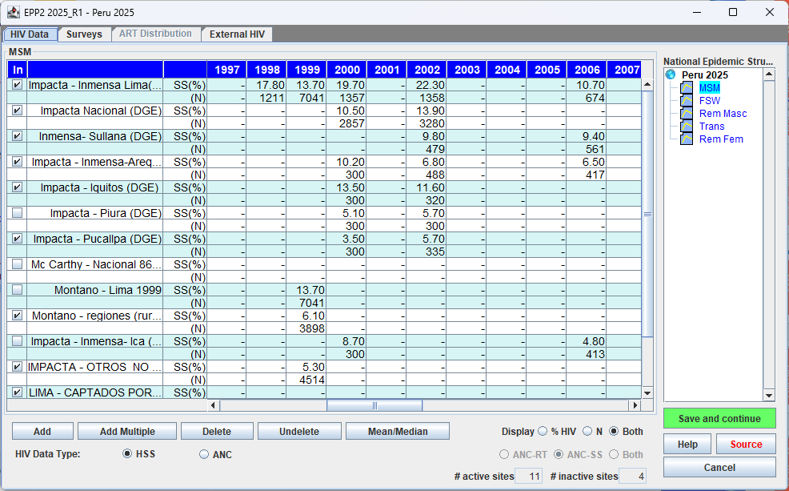
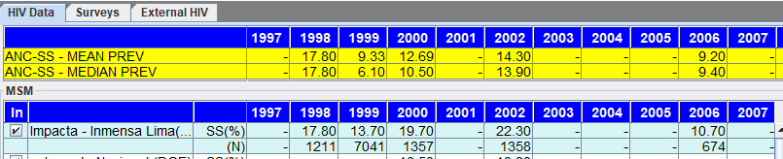
En las epidemias concentradas, la mayoría de los datos se introducen en modo de Vigilancia Centinela (VCV)
Notes:
La mayoría de los datos de vigilancia que deben introducirse en las epidemias concentradas corresponden a poblaciones clave como las personas que se inyectan drogas, los hombres que tienen relaciones sexuales con hombres o los profesionales del sexo. Esto se hace normalmente en el modo VCV y la página de Datos del VIH aparecerá como se muestra aquí. Cada sitio de vigilancia aparecerá como dos líneas, la primera, etiquetada “VC(%)" que contiene la prevalencia del VIH en porcentaje para cada año y la segunda etiquetada "(N)" que contiene el tamaño de la muestra de la medición para cada año. Si pulsa el botón "Media/Mediana", aparecerá un conjunto de medias y medianas en la parte superior de la tabla, como se muestra aquí.

Slide 21
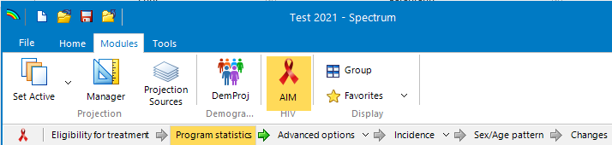
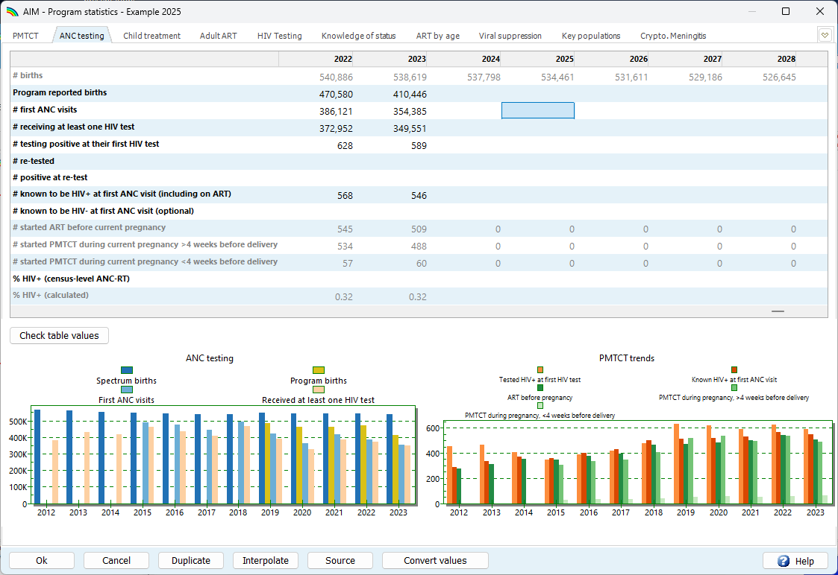
Antes de introducir los datos de las pruebas rutinarias de APN en EPP para las "mujeres remanentes", revíselos en Estadísticas del programa > pestaña
Pruebas de APN
Notes:
Normalmente, en las epidemias concentradas sólo utilizará el modo de datos APN en la página Datos VIH para las poblaciones "Mujeres remanentes" y "Hombres remanentes", donde los datos utilizados para el ajuste proceden generalmente de clínicas prenatales. Sin embargo, como estas poblaciones son grandes, tienen una gran influencia en sus proyecciones nacionales. Por lo tanto, es fundamental que dedique tiempo a revisar detenidamente los datos de su clínica prenatal antes de empezar.
La calidad de los datos que introduzca afectará a los resultados de ajuste que reciba. Un buen lugar para empezar es la pestaña "Pruebas de APN" en la opción de menú "Estadísticas del programa" en Spectrum. Como se comentó en el vídeo sobre la actualización de su archivo Spectrum, esto puede ayudarle a identificar problemas con el número de pruebas en comparación con el número de primeras visitas de APN, múltiples pruebas realizadas a la misma persona y otros problemas. Le recomendamos encarecidamente que lo revise antes de introducir sus datos en el EPP.

Slide 22
Comprenda los datos que utiliza
Preste atención al análisis de la calidad de los datos
Introduzca sólo datos de calidad en EPP: determinará sus tendencias nacionales
Para las poblaciones clave:
Cuando sea posible, utilice datos de vigilancia procedentes de un sistema sistemático de recopilación de datos.
Al ajustar las encuestas IBBS, considere si representan una tendencia real, es decir,
  Una medida periódica en la misma población,
  repetida con una metodología coherente en encuestas sucesivas,
  es decir, sin cambiar las geolocalizaciones ni los procedimientos de muestreo
  Si no, utilice en su lugar el IBBS para calibrar el nivel epidémico del EPP
  tras ajustar la tendencia histórica a (sólo) los datos de vigilancia periódica
Piense detenidamente si y cuándo utilizar encuestas ad hoc y/o datos del programa.
Antes de utilizar los datos de la vigilancia y de pruebas rutinarias de la APN:
Busque aumentos o descensos bruscos: las tendencias reales deben ser graduales.
La APN tiene una prevalencia baja pero impulsa la estimación de EPP
para la mayoría de los adultos.
Esté atento a la expansión geográfica del sistema de pruebas
  Sólo se ajustan datos de años posteriores a la estabilización de la cobertura de las pruebas
Alinear los datos de la APN entre EPP y Spectrum/AIM, por coherencia
Una presentación del día 3 cubrirá cuestiones en torno a las pruebas rutinarias de APN
Notes:
Hay muchas cuestiones que pueden influir en las tendencias de prevalencia que arrojan los datos de las pruebas de rutina de los centros de APN, como los cambios en la prestación de servicios a lo largo del tiempo, la ampliación de la cobertura de las pruebas de rutina y el creciente alcance de los sistemas de notificación electrónica a medida que se extienden a más y más lugares. Todo ello puede afectar a la puntualidad y exhaustividad de los datos. También pueden influir en las tendencias epidemiológicas, por ejemplo, a medida que los sistemas se expanden, normalmente se desplazan de las zonas de mayor prevalencia a las de menor prevalencia, lo que introduce un descenso artificial de la prevalencia del VIH. Una forma de hacer frente a esto podría ser no utilizar los datos de tendencias de las pruebas rutinarias hasta que la cobertura del sistema se haya estabilizado.
En consecuencia, le recomendamos que antes de utilizar sus datos de APN-RT considere algunas de las cuestiones que aquí se presentan: ¿cómo ha ido cambiando con el tiempo su sistema de pruebas rutinarias y su cobertura geográfica y poblacional? ¿Se han incluido o no en los informes las mujeres positivas conocidas? ¿Se ha incluido sólo la primera prueba en una visita de control prenatal? ¿Se incluyen las primeras pruebas en el parto? ¿Ha tenido en cuenta los cambios en las pruebas a lo largo del tiempo, incluidos los kits utilizados y las tasas de falsos positivos en entornos de baja prevalencia, los algoritmos utilizados, las tasas de rechazo y la influencia de la falta de existencias en la realización completa de las pruebas? ¿Ha leído los informes de garantía de calidad disponibles y ha comparado los datos de prevalencia con otras fuentes como las encuestas domiciliarias?
Dada la importancia que tendrán las tendencias producidas por el EPP para determinar las tendencias de su estimación nacional, merece la pena dedicar algún tiempo a considerar estos factores y consultar con expertos cuando sea necesario para comprender mejor cómo influyen en sus datos y qué datos deben utilizarse o excluirse.

Slide 23
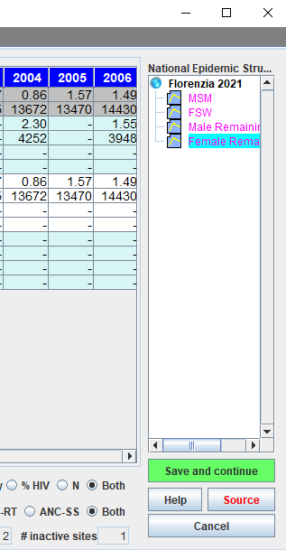
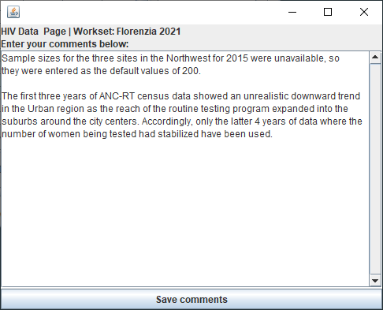
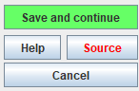
Documentar las fuentes y cualquier cambio en la selección de datos, en el campo Fuente
Rojo significa
Que hay comentarios aquí
Notes:
Al igual que Spectrum, el EPP ofrece un botón "Fuente" en la parte inferior derecha de la pantalla. Si pulsa este botón, aparecerá un cuadro de diálogo que le permitirá introducir una descripción de los ajustes, eliminaciones o cambios realizados en los datos introducidos aquí, así como cualquier otro comentario que desee hacer. Esto será de gran ayuda para la siguiente persona que utilice su archivo, ya que conocerá la fuente de los datos y los ajustes realizados. Una vez introducidos los comentarios en esta casilla, el botón "Fuente" se volverá rojo, indicando a los usuarios que hay comentarios que deben revisar sobre los datos de esta página. Le recomendamos encarecidamente que haga un uso liberal de los botones "Fuente" tanto en el EPP como en Spectrum.

Slide 24
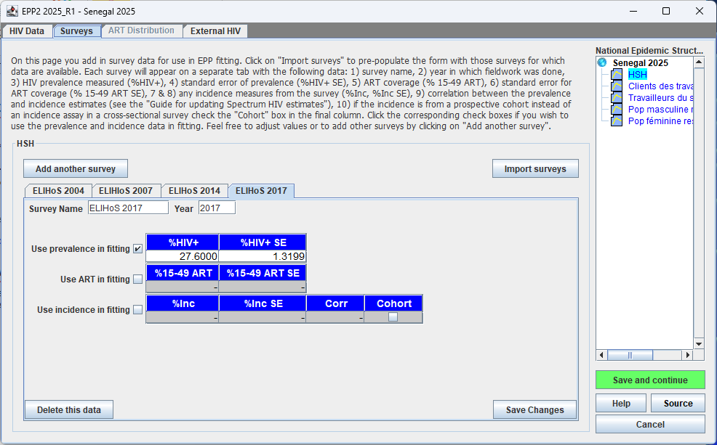
Introduzca datos de cualquier encuesta en la página Encuestas del EPP
Raramente disponible en epidemias concentradas:
1. Encuestas generales de población son difíciles cuando la prevalencia es baja
2. IBBS y otras encuestas de población clave no suelen ser representativas a nivel nacional
Notes:
Una vez que haya terminado de introducir los datos actualizados de vigilancia y pruebas rutinarias en la página de Datos del VIH, puede introducir los datos de la encuesta si dispone de alguno. Cuando haga clic en "Guardar y continuar" en la página Datos sobre el VIH después de actualizar los datos de la última subpoblación, el EPP le hará pasar a la página Encuestas, que se muestra aquí. La página Encuestas tiene una estructura basada en pestañas en la que los datos de cada encuesta individual se introducen en una pestaña separada.
Normalmente, la página Encuestas no se utiliza en epidemias concentradas, ya que en realidad está pensada para introducir datos de encuestas a gran escala en la subpoblación considerada y la mayoría de los países no realizan grandes encuestas entre las poblaciones clave. En la mayoría de las epidemias concentradas, la prevalencia del VIH es baja fuera de las poblaciones clave, por lo que las encuestas en la población en general también son poco frecuentes. Las encuestas a gran escala en la población general tienen dificultades para medir la prevalencia a niveles tan bajos sin utilizar muestras tan grandes que su realización resultaría prohibitivamente cara.
En el caso de las poblaciones clave, también es poco frecuente disponer de una encuesta representativa a nivel nacional para una población clave específica. Las encuestas integradas de vigilancia biológica y conductual no suelen ser representativas de todo el espectro de profesionales del sexo o HSH de un país y normalmente están limitadas geográficamente debido a factores de coste. Además, los lugares geográficos elegidos suelen variar de una ronda a otra. Por lo tanto, no son representativos a nivel nacional de la prevalencia en estas poblaciones clave. Lo más frecuente es que se introduzcan como fuentes de datos independientes en la página de datos sobre el VIH y/o que se utilicen para calibrar la prevalencia en una población clave específica tras el ajuste.

Slide 25
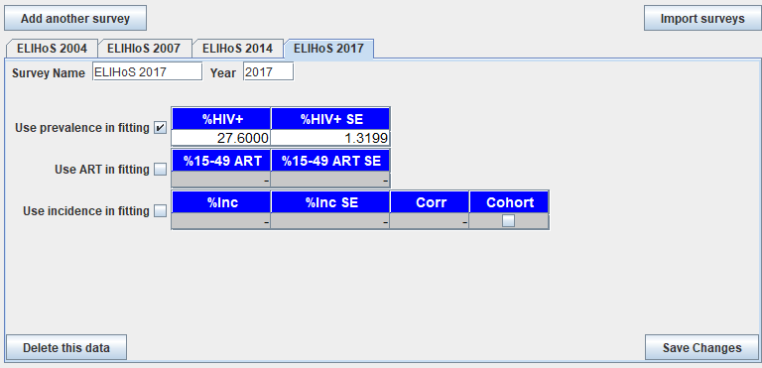
Para introducir nuevos datos de encuestas
1
2
3
4
5
Haga clic en "Añadir otra encuesta".
Proporcione un nombre corto para la encuesta
Introduzca el año de recogida de datos de la encuesta
Introduzca la prevalencia y el error estándar
Si la encuesta también midió TAR o incidencia, marque la casilla e introduzca los valores
Haga clic en "Guardar cambios".
6
Si no desea que esta encuesta se incluya en el ajuste de la prevalencia,
desmarque la casilla junto a "Utilizar la prevalencia de esta encuesta en el ajuste".
Cuando haya terminado de introducir las encuestas, pulse el botón verde
"Guardar y continuar".
Notes:
Si hace clic para añadir otra encuesta, deberá introducir algunos datos:
Debe proporcionar un nombre corto para la encuesta - éste se utilizará para describir la encuesta en la Ficha, así que manténgalo corto pero descriptivo.
Debe indicar el año en que se recogieron los datos de la encuesta. Tenga en cuenta que se trata del momento de la recogida de datos, no del momento de la publicación, que normalmente es algo posterior.
Debe dar la prevalencia y el error estándar de esta encuesta en porcentaje.
Por último, si la encuesta contenía alguna estimación de cobertura o incidencia de ART, marque las casillas "Utilizar ART en el ajuste" o "Utilizar incidencia en el ajuste" e introduzca la estimación de ART o incidencia en porcentaje y el error estándar de dicha estimación. Estas cifras de ART e incidencia se utilizarán entonces para calcular la bondad de ajuste de su proyección durante el ajuste.
Cuando termine de introducir los datos de esta encuesta, haga clic en el botón "Guardar cambios" para registrar los datos en el EPP
Como siempre, cuando haya terminado de introducir los nuevos datos de la encuesta para cada subpoblación, haga clic en "Guardar y continuar". Después de hacer clic en "Guardar y continuar" para la última subpoblación, accederá a la página de VIH externo con los nuevos datos de vigilancia o encuesta añadidos ahora al EPP.

Slide 26
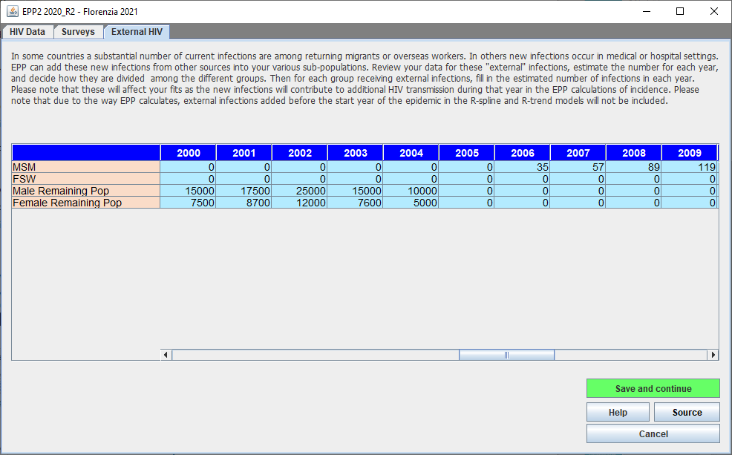
Página VIH externo para añadir infecciones por VIH procedentes de fuentes externas, no incluidas en ninguna de las poblaciones (con datos de prevalencia) en la configuración del EPP.
Notes:
En el caso de las epidemias concentradas, también es posible añadir las infecciones procedentes de fuentes distintas a los comportamientos sexuales o de compartir agujas. Podría tratarse, por ejemplo, de un gran número de trabajadores inmigrantes o en el extranjero que se infectan fuera del país y luego regresan con esas infecciones. En un entorno de baja prevalencia, estos podrían ser contribuyentes importantes a la epidemia temprana. También podrían generarse infecciones adicionales a partir de eventos como la donación de plasma con equipos compartidos. En algunos países, este tipo de eventos han sido componentes importantes de la epidemia. La página externa del VIH permite capturar estas infecciones, que influirán en la transmisión a partir del año en que se introduzcan. Debe tenerse en cuenta que si se utiliza el modelo R-Spline o R-Trend, no se incluirán hasta después del año de inicio de la epidemia especificado por el usuario. La mayoría de los países no utilizan esta función, pero está aquí por si la necesita. Cuando esté satisfecho con los valores o si no desea introducir ningún dato adicional, simplemente haga clic en "Guardar y continuar" y el EPP le devolverá a Spectrum listo para pasar a la adaptación. En este punto, también es una buena práctica guardar su archivo de Spectrum para asegurarse de que los datos que ha introducido en el EPP se reflejarán en el archivo de Spectrum en caso de que se interrumpa su trabajo.

Slide 27
¿Y si aún están pendientes los datos definitivos de todo el año 2024?
En febrero, es posible que aún no disponga de los datos definitivos del programa, las pruebas del VIH y la vigilancia para todo el año 2024.
La estimación "definitiva" de Spectrum para 2025 tendrá que esperar a que esos
y ser reajustado (modelo EPP, CSAVR o AEM, y luego AIM).
Mientras tanto, tiene estas opciones para un borrador del archivo Spectrum:
TAR:
  Deje o actualice 2024 como objetivo % previsto, en línea con la cobertura % en 2023.
  Provisionalmente, ponga los números de 2023 para 2024.
  Introduzca los datos de la primera parte del año 2024
  NO deje en blanco el TAR para adultos
  El TAR reduce la transmisión y la incidencia del VIH
Prevalencia-tipo de datos (pruebas APN, PTMI):
  Introduzca los datos disponibles, por ejemplo, los 6 primeros de 9 meses - y documéntelo en el campo "Fuente" como "provisional".
Nuevos diagnósticos y muertes por SIDA, para CSAVR:
Deje los valores de 2024 en blanco o ponga (provisionalmente) los de 2023.
En el Excel, introduzca TODOS los datos aunque sólo sea una parte del año,
para la revisión de la calidad de los datos (por ejemplo, las tasas de positividad de las pruebas correspondientes a los nuevos diagnósticos anuales)
Notes:
17
En enero-febrero, es posible que aún no disponga de los datos definitivos del programa y la vigilancia para todo el año 2024.
Su estimación final del 2025 Spectrum sólo podrá ajustarse y completarse después.
Pero mientras tanto, puede seguir adelante y hacer y revisar los borradores de ajuste del modelo, para avanzar ya todo lo posible.
Lo que debe poner en Spectrum en lugar de los datos que faltan varía según el indicador:
Para las cifras de TAR y PTMI: Las opciones incluyen establecer 2024 como un porcentaje objetivo basado en las cifras de 2023, o introducir datos parciales de 2024. No ponga 0 o, de lo contrario, ¡Spectrum estimaría un salto en las nuevas infecciones!
Para los datos de tipo prevalencia, como los datos de las pruebas APN rutinarias introducidos en el EPP y el ajustador de fecundidad, puede introducir la prevalencia basada en el primer semestre (o los tres trimestres) del año.
En CSAVR, para Nuevos diagnósticos y muertes por sida: Deje en BLANCO los valores de 2024.
Todos los tipos de datos, incluso los de años parciales, pueden introducirse en Excel, a efectos de revisión de la calidad de los datos.
Sea cual sea su solución provisional, documente el estado provisional en su archivo Data Excel y dentro de Spectrum en los campos "Fuente" de AIM y EPP.

